Slide 1
Traject impactmeting (Kenniscentrum Vlaamse Steden)
Dag 2 praktijkgerichte vorming: wat willen we weten en meten? (evaluatiebereik)
(Corina Dhaene)

Slide 2
Praktijkgerichte opvolgtrainingen: de opzet
Datum en duur: 19 juni, 18 september en 9 oktober, telkens van 9u30 tot 12u30 Aanpak: accent ligt op inoefenen van stappen Uitdagingen/aandachtspunten: afstemmen op diversiteit in de groep | Doel: (bijdragen tot het) Impactproof maken van de MJP + medewerkers kunnen zelf stappen zetten voor design van impactevaluaties (zelf of door anderen op weg te zetten) Key topics: stappen 1-3 van design van impactmeting Titel: ‘Think Impact, Measure Outcome’ (Denk impact, meet outcome)
Deelnemers: Medewerkers van 13 centrumsteden en VGC waaronder: beleidsmedewerkers, data-analisten (waaronder leden werkgroep OBMI, omgeving beleids- en management informatie). Geschat op 35 deelnemers Organisatie: ACE Europe levert (1) trainer en informatie (PPT) – vanaf trainingsdag 2 en 3 kan er een trainer bijkomen. Het Kenniscentrum komt tussen met informatie over specifieke tools en aanpakken die bij hen bekend zijn | Resultaat: Deelnemers hebben een weg van impact ontworpen, hebben keuzes gemaakt in wat er moet gemeten worden en nagedacht over gepaste instrumenten om te meten en te analyseren. Dit wordt samengevat in een impactmeting tabel Deelnemers hebben een concreet voorbeeld voor een aanpak in de toekomst Deelnemers identificeren topics voor coaching Follow-up: trainer geeft concrete opdracht voor huiswerk (per stad)

Slide 3

Agenda dag 2/stap 2: wat willen we meten en weten?
Intro
Stap 2,1, beslissen welke veranderingen je wilt meten
Stap 2,2, bepaal welke indicatoren je zal gebruiken om (realisatie van) verandering vast te stellen
Stap 2,3, bepaal welke hypothesen (kwaliteit en mechanismen) verklaren hoe verandering gebeurt en waar de stad het verschil maakt
Resultaat van dag 2: maak een overzicht van informatienoden (indicatoren en mechanismen)
Met gefictionaliseerd praktijkvoorbeeld van de stad UBUNTU

Slide 4
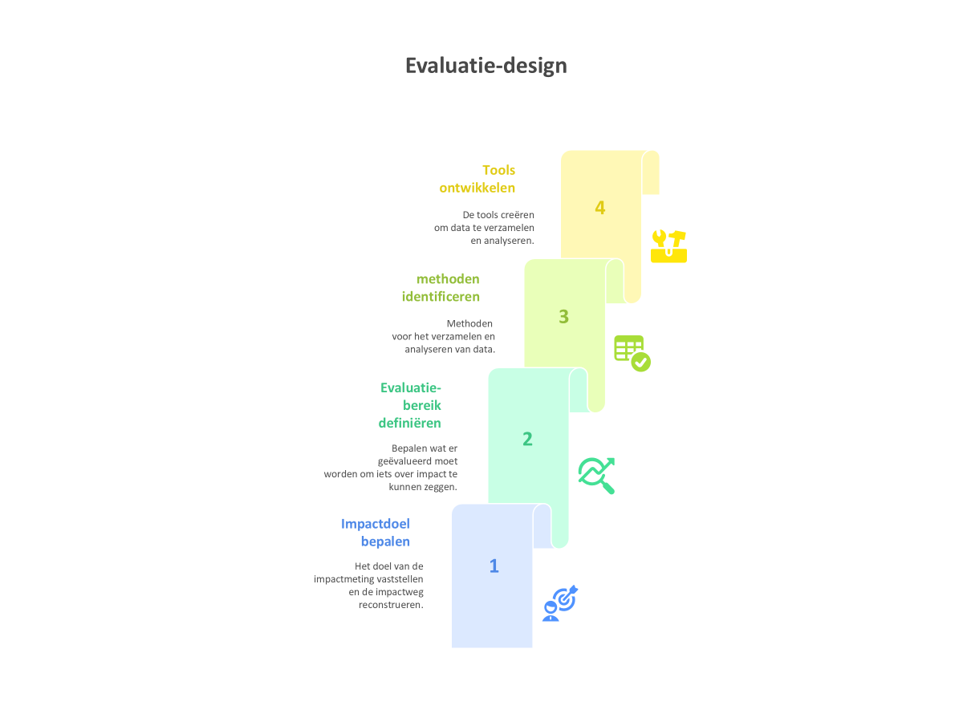
Overzicht 3 halve dagen
Dag 1
Intro : rewind van basisvorming aan de hand van een visuele voorstelling
Stap 1 : naar welke impact willen we kijken (impactdoel bepalen) ?
Resultaat van deze stap : overzicht van de weg naar impact
Dag 2
Stap 2 : wat willen we meten en weten (evaluatiebereik definiëren) ?
Resultaat van deze stap : lijst van informatienoden (indicatoren en impact-leervragen)
Dag 3
Stap 3 : hoe gaan we informatie verzamelen en analyseren (methoden identificeren + info over de toepassing ervan) ?
Resultaat van deze stap : impactmeting tabel en topics voor coaching
Outro : wat kunnen deelnemers van coaching verwachten ?
Notes:
Aangeven dat we de stappen van de basisvorming hebben herleid tot de essentie, dus alle processen eromheen (bijv. bepalen van motivatie hebben we weggelaten)

Slide 5
Even terugblikken: wat waren de key take-aways van dag 1 ‘naar welke impact gaan we kijken’?
Een impactevaluatie is bij voorkeur al bepaald bij het design van het MJP – maar dat is meestal niet het geval
Als het MJP en de beleidsdoelstellingen vaag zijn, is het vaak nodig om de weg naar impact te reconstrueren
De reconstructie bestaat uit:
  Herformuleren van de beleidsdoelstelling als een impact doelstelling
  Oplijsten van activiteiten (en concreet maken: met wie en voor wie)
  Beter en meer expliciet identificeren van de veranderingen als tussenstappen
Het product : een visuele weg naar impact
Vervolgens moet je het evaluatiebereik definiëren: wat willen we meten en weten? (= dag 2)

Slide 6
Ubuntu: startpunt vandaag = weg naar impact
Context (maatschappij en inwoners)
Context interventies
Inwoners, over de generaties heen, voelen zich veiliger in de wijk en in de stad (wat bijdraagt tot sociale cohesie), weten wat de stad doet en waarderen de aanpak
Actoren van de stad
Strategische Cel
Dienst Omgeving
Dienst Sociale Zaken
Wijkpolitie
Buurtwerkers
Dienst Cultuur
Dienst Jeugd
Veranderingen
Eigenaars huisdieren minder eenzaam
Inwoners (jongeren) zijn zich bewust van gevolgen van overlast, overlast daalt
Inwoners weten waarheen en hoe (vertrouwen)
Ouderen en jongeren: positiever in het leven en verruimen netwerk
Jongeren: nieuwe competenties
Wijken en inwoners werken actief mee tegen eenzaamheid en groene ruimte
Acties
Coördinatie (gericht op impact)
Stadsbeest
Aanpak overlast en wijkoverleg
Intergenerationeel project
Subsidiereglement jongerenorganisaties voor projecten veiligheid en/of eenzaamheid
Wijkbudget gericht op eenzaamheid
Groene ontmoetingsplekken
Hypothesen: kwaliteit en mechanismen
Bijv. werken op eenzaamheid verlaagt onveiligheidsgevoel

Slide 7



Even terugblikken: wat onthouden we uit het huiswerk?
Wat was de ervaring met uittekenen van de weg naar impact? Waren de hand-outs helpend?

Slide 8
Intro: wat onthouden we uit het huiswerk?
Algemene feedback: GOED GEDAAN!
  ’
  Actoren bij wie men veranderingen wil zien, zijn soms onvoldoende gedifferentieerd, bijv. ‘de inwoners’
  >risico:
Aandachtspunten | Want anders …
Preciseren van activiteiten: met wie, wanneer, hoe | is verandering ook te vaag beschreven
Veranderingen die worden geformuleerd als activiteit, bijv. ‘het professionaliseren van X’, bijv. ‘jongeren worden opgevolgd’ | ga je mogelijk teveel meten wat je doet en niet wat er verandert
Beter formuleren van de verandering | Is het moeilijk om te weten wat je gaat meten, en lastig om indicatoren te vinden (of je gaat kiezen voor ‘makkelijke’ indicatoren)
De verandering koppelen aan een specifieke groep en die voldoende differentiëren | Heb je mogelijk te weinig oog voor een aanpak op maat, en voor eventueel verschillend effect op (en eventueel uitsluiting van) bepaalde groepen)

Slide 9
Stap 2 in design: bepalen wat je gaat meten (evaluatiebereik afbakenen)
Waarom is dit belangrijk: omdat je niet alles kan meten, omdat je sommige dingen al weet, omdat er in de weg naar impact kritieke stappen kunnen zijn die je beter moet begrijpen
Hoe: evaluatievraag helder en verder uitwerken: bepalen van informatienoden, formuleren van indicatoren, expliciet maken van hypothesen
Met wie: denk aan de ‘klant’ van de evaluatie en hun vraag, betrokken dienst(en), strategische cel, data-expert, partners, en groepen/organisaties die je wilt veranderen (wat vinden zij van de indicatoren die je gaat meten?)
Resultaat: zicht op welke informatie je moet verzamelen
Notes:
Herinneren aan startpunt voor de training
De keuze van deze training: vraag vanuit dienst om een beleidsdoelstelling uit het MJP te evalueren (of een doelstelling zo te formuleren dat impactevaluatie mogelijk wordt), waarbij meerdere diensten zijn betrokken

Slide 10
2.1 Beslis welke veranderingen je gaat meten (in de weg naar impact) door verder te peilen naar wat de ‘klant’ wil weten
Straks:
Zie hand-outs en checklist 2,1, ‘beslis welke veranderingen je gaat meten’
Werk individueel/per stad en schaaf bij
Raak je er niet uit? Maak het kleiner …
Voorbeelden en discussie in plenaire
Nu: een beetje theorie en een praktijkvoorbeeld

Slide 11
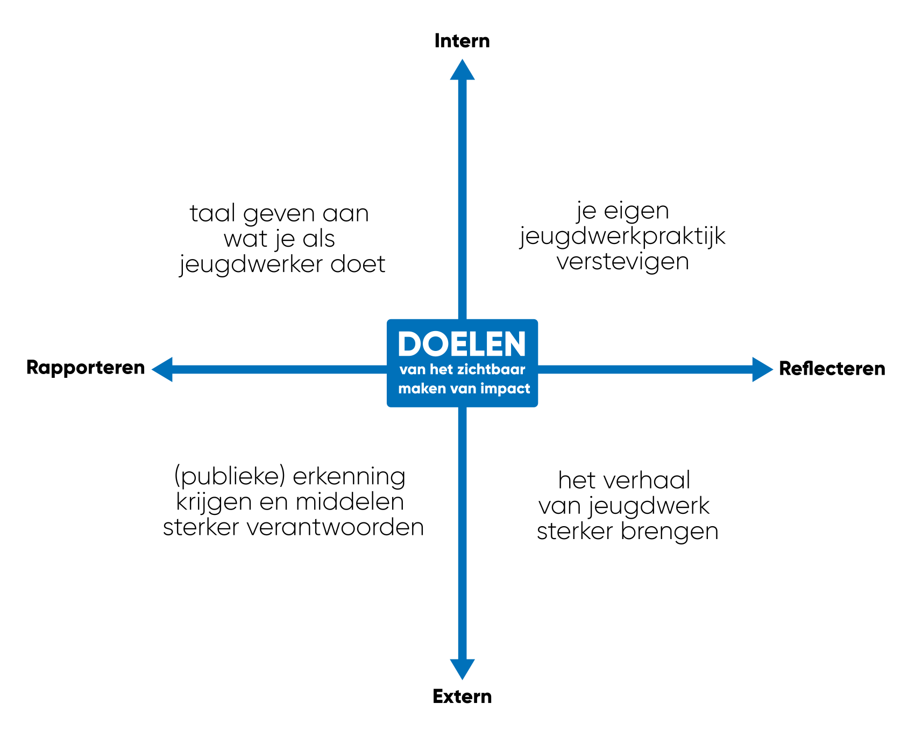

Voorbeeld KRAS jeugdwerk
Notes:
JEUGDWELZIJNSWERK met specifieke aandacht voor kinderen, tieners en jongeren in maatschappelijk kwetsbare situaties in de stad
Actief in de vrije tijd
Actief in 8 Antwerpse aandachtswijken
Eén thematisch steunpunt sport actief over heel Antwerpen

Slide 12
Verder verduidelijken van de vraag
Wat wil de ‘klant’ weten? (wat is de evaluatievraag) | Wat kan je hiermee doen?/doel van de evaluatie
Kwaliteit van activiteiten: bijv. ‘wie bereiken we (niet) en wat vinden doelgroepen van wat we aanbieden’ (inputevaluatie) | Bijsturen van activiteiten Verantwoorden van inzet van middelen
Overzicht van alle veranderingen volgens planning: bijv. hebben we gerealiseerd wat gepland was? (effectevaluatie) | In kaart brengen van effecten en bijsturen van activiteiten Verantwoorden
Inzoomen op veranderingen (positief of negatief) bij één of meerdere doelgroepen?: bijv. is er iets veranderd in vertrouwen bij oudere inwoners die wonen in wijk X?’ en is dat dan goed? (impactevaluatie) | In kaart brengen van effecten Vaststellen of aanpak (niet) werkt en bijsturen verantwoorden
Inzicht in de veranderingen die zichtbaar zijn bij de doelgroepen en wat dit heeft teweeg gebracht, bijv.; ‘is er een betere communicatie tussen jongeren en politie en in welke mate heeft de samenwerking met jongerenorganisaties daarbij geholpen?’ (impactevaluatie) | In kaart brengen van effecten leren (beter begrijpen hoe één en ander heeft gewerkt Aanpassen van aanpak of iets anders doen

Slide 13
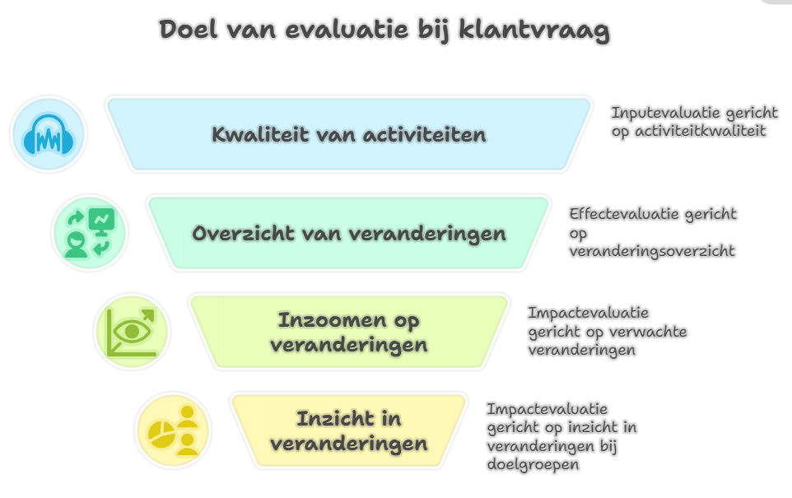
Wat wil ‘de klant’ eigenlijk weten?
Verantwoorden
LEREN

Slide 15
Verder verduidelijken van de vraag en focus
Welke vragen stel je om goed af te bakenen?
Heldere evaluatievraag?
Impactevaluatie (of eerder niet?)
Welk stuk van de weg naar impact?
Is het te breed? Overweeg dan volgende argumenten:
  Wat weten we nog niet?
  Mogelijk en haalbaar?

Slide 16
Ubuntu: impactevaluatievraag
Wat is er veranderd bij de jongeren, hoe komt dat, hoe draagt dat bij tot minder overlast en wat is hierin de rol geweest van het subsidiereglement en een betere coördinatie tussen strategische cel, jeugdwerkers en politie?
Notes:
Waarom:
Vraag om te leren (met jeugdwerkers en politie)
Focus op activiteiten en veranderingen waar nog niet veel over is geweten: subsidiereglement is nieuw, kan positief inzetten op jongerenwerking rond eenzaamheid en veiligheid gedrag van groepen jongeren kan veranderen
Wat dan onderzoeken:
Verandering
hoe heeft subsidie en coördinatie gewerkt en bijgedragen?
Investering in subsidies en in coördinatie is aanzienlijk, dus toch ook een stuk kost-effectiviteit bekijken en verantwoording naar het college toe

Slide 17
Ubuntu: focus (en wat niet evalueren)
Context (maatschappij en inwoners)
Context interventies
Inwoners, over de generaties heen, voelen zich veiliger in de wijk en in de stad (wat bijdraagt tot sociale cohesie), weten wat de stad doet en waarderen de aanpak
Actoren van de stad
Strategische Cel
Dienst Omgeving
Dienst Sociale Zaken
Wijkpolitie
Buurtwerkers
Dienst Cultuur
Dienst Jeugd
Veranderingen
Eigenaars huisdieren minder eenzaam
Inwoners (jongeren) zijn zich bewust van gevolgen van overlast, overlast daalt
Inwoners weten waarheen en hoe (vertrouwen)
Ouderen en jongeren: positiever in het leven en verruimen netwerk
Jongeren: nieuwe competenties
Wijken en inwoners werken actief mee tegen eenzaamheid en groene ruimte
Acties
Coördinatie (gericht op impact)
Stadsbeest
Aanpak overlast en wijkoverleg
Intergenerationeel project
Subsidiereglement jongerenorganisaties voor projecten veiligheid en/of eenzaamheid
Wijkbudget gericht op eenzaamheid
Groene ontmoetingsplekken
Hypothesen: kwaliteit en mechanismen
Te bepalen

Slide 18
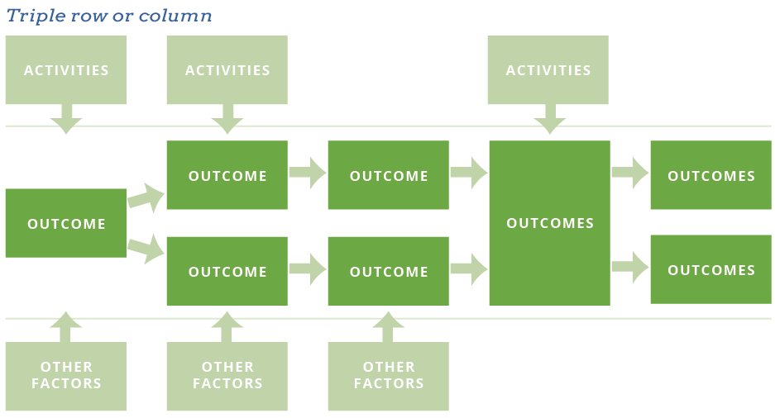
Afbakenen van (evaluatie)focus in de weg naar impact vanuit de precieze impact evaluatievraag

Slide 19
De keuze van Ubuntu
Wat is de eigenlijke vraag van de klant? | Over wat soort evaluatie gaat het dan? | Wat heb je dan nodig? (informatienood)
Inzicht in de veranderingen die zichtbaar zijn bij de doelgroepen en wat dit heeft teweeg gebracht, bijv.; ‘is er een betere communicatie tussen jongeren en politie en in welke mate heeft de samenwerking met jongerenorganisaties daarbij geholpen?’ (impactevaluatie) | In kaart brengen van effecten leren (beter begrijpen hoe één en ander heeft gewerkt Aanpassen van aanpak of iets anders doen | Vooraf bepaalde indicatoren (streefwaarden/nulmeting) Ruimere informatie over verandering: analyse van hypothesen (kwaliteit en mechanismen) Analyse van andere externe factoren die een invloed uitoefenen
+ iets kunnen zeggen over kost-effectiviteit

Slide 20
Ubuntu
Hoe en met wie:
  Twee maanden doorlooptijd
  Bilaterale meetings
  Workshop: uitwerken indicatoren en mechanismen
Voor -en nadelen van deze keuze (ook wel limieten van de evaluatie)
  Risico op stigmatisering
Inzichten: bijsturen van activiteiten
Notes:
Wat ging goed/minder goed?
Moeilijk om de klant mee te krijgen in de aanpak (minder interesse in de uitwerking, onvoldoende tijd voor bespreking)
Niet zoveel animo om activiteiten grondig te herbekijken.
Wat ging goed:
Bilaterale gesprekken gecombineerd met 1 meeting met alle betrokkenen in project
Hoe en met wie
Er was opnieuw tijd nodig om dit werk te doen (ongeveer 2 maanden)
Afzonderlijke meetings om te luisteren naar evaluatievraag en begrijpen van opzet van geplande acties
Uitwerken van focus en indicatoren en mechanismen
Organiseren van meeting om dit stuk van design terug te geven aan ‘klant’ en mensen die acties uitvoeren en belangrijkste doelgroepen
Limieten van de evaluatie
we gaan niet in op begrip ‘sociale cohesie’, maar misschien kan deze evaluatie bijdragen tot een betere omschrijving van wat sociale cohesie kan zijn
Evaluatie kan pas na minimum 1 jaar subsidiereglement, wat wel al eerder kan is opvolgen hoe de uitvoering loopt (wat gaat er goed/minder goed)
We kijken naar veranderingen bij jongeren die bereikt worden door projecten subsidiereglement (nauwe focus) met risico op stigmatisering van jongeren (alsof verantwoordelijkheid voor overlast enkel bij hen ligt)
Inzichten
Inzicht 1: dit vraagt om een eenvoudig reglement (gebaseerd op een goede theoretische analyse) waarbij snel kan aangevraagd worden en vooraf goed overleg met jongerenorganisaties met inspirerende voorbeelden > aanpassen activiteit en nu al subsidiereglement en voorwaarden bepalen
Inzicht 2: belang van verbindende communicatie > extra activiteit te plannen?

Slide 21
Ubuntu
Activiteiten | Verandering…
Doen met doelgroepen/individuen Stadsbeest Snelle reactie op overlast en overleg met inwoners | Eigenaars voelen zich (praktisch) ondersteund, worden actiever in hun eigen wijk en voelen zich minder eenzaam (ze kunnen beter zorgen voor hun huisdier, halen meer voldoening uit hun dag, hebben betekenisvol contact, uitbreiding van keuzemogelijkheden) Inwoners die voor overlast zorgen, zijn zich meer bewust van de gevolgen daarvan en overlast (van diverse aard) daalt in de hele stad (verplaatst zich niet naar andere wijken) Inwoners kennen de aanspreekpunten, zijn meer en sneller bereid om zaken te melden en ontwikkelen vaardigheden om in gesprek te gaan over overlast.
Doen met organisaties/verenigingen/instituties Intergenerationeel project Subsidies jongerenorganisaties Strategische cel ondersteunt | Ouderen brengen verhalen aan en kunnen die doelgericht delen met ouderen uit andere wijken. Ze staan positiever in het leven Jongeren en ouderen nemen de kans om elkaar te ontmoeten rond verhalen: ze breiden hun netwerk uit met nieuwe contacten Jeugdwerkers bieden andere types activiteiten aan. De leden krijgen kans om nieuwe thema’s te verkennen in een veilige omgeving) en bepaalde competenties te versterken De betrokken diensten zijn meer impactgericht in het plannen en uitvoeren van hun taken en samenwerking (onderling en met 3en)
Doen met wijken Wijkbudget Vergroening overleg | Inwoners organiseren zich om activiteiten te organiseren op wijkniveau die verder gaan dan straatfeesten. Inwoners slagen er in jongeren en ouderen uit de wijk aan te trekken en te laten deelnemen Inwoners geven mee input voor de inrichting van de openbare ruimte in hun wijk Inwoners zijn meer actief (buiten) in de wijk Inwoners (meer en ook andere dan gewoonlijk) nemen deel aan het overleg. Ze leren de aanpak kennen. Inwoners hebben meer vertrouwen in de aanpak van de stad. Inwoners ontwikkelen zich en nemen een voorbeeldrol in de wijk op (op basis van hun rol in hun gemeenschap en of hun specifieke vaardigheden)
Notes:
In dit voorbeeld werd gewerkt vanuit de activiteiten.
D.m.v. een check vanuit de impact doelstellingen werden nog bijkomende veranderingen geformuleerd, die staan in cursief.
Inwoners, over de generaties heen, voelen zich veiliger in de wijk en in de stad, weten wat de stad doet en waarderen de aanpak.
Hoe? Dit was een moeilijke omdat actieplannen eerder niet verduidelijken wat (tussentijdse) verwachte veranderingen moeten zijn

Slide 22
Ubuntu: informatienoden
Overzicht informatienood | Wie wil dat weten?
# subsidies aan wie en waarover (projecten veiligheid en eenzaamheid) | college
Inhoud, bereik (jongeren en andere doelgroepen) en resultaten projecten | College, jongerenorganisaties
Ervaringen van jeugdwerkers, jongerenorganisaties, politie over samenwerking en nieuwe inzichten | College, betrokkenen
Veranderingen bij jongeren bereikt door projecten (bewust van overlast, meer en betere contacten in buurt met ouderen en politie) | college
Evolutie overlastcijfers | Alle betrokkenen En inwoners
Voor bepaalde informatienoden kunnen indicatoren worden bepaald, maar je weet nu al dat je meer en andere informatie nodig hebt
Notes:
Let op: bepalen van informatienoden, zegt nog niet over hoe je stakeholders zal betrekken in de evaluatie.
Bijv. jongeren hebben nu geen expliciete informatienood maar ga je wel nodig hebben als respondent en eventueel om mee te helpen in de analyse. Ze kunnen ook extra vaardigheden opdoen door betrokken te zijn.
Niet iedereen met een informatienood moet nauw betrokken worden, bijv. college. Jongerenorganisaties en politie daarentegen beter wel want dit stimuleert de ontwikkeling en verbetering van de praktijk en stimuleert een gedeeld begrip over de praktijk en brengt hen samen in een leerproces . Je kan ze dus best goed betrekken in ontwerp van evaluatievragen, vaststellen van focus, bepalen van methoden voor data collectie enz.

Slide 23
Oefening - instructies
Formuleer een impact evaluatievraag en preciseer op welke verandering(en) die is gericht en welke argumenten je gebruikt om af te bakenen
Visualiseer op het pad naar impact wat dan de focus is (zodat ook duidelijk is waar de evaluatie niet naar zal kijken)
Kom tot een lijstje van informatienoden (welke informatie moet je verzamelen?)
Maak duidelijk wie hierin interesse heeft: dat helpt
  om de evaluatie te managen
  Om te kijken wie je bij de uitvoering van de evaluatie kan/moet betrekken
  Om later over de evaluatie bevindingen te communiceren

Slide 24
2.2 bepaal welke indicatoren je zal gebruiken om (realisatie van) verandering vast te stellen
straks
Zie checklist en hand-out: ‘2,2, bepaal de indicatoren
Werk per stad
(her)formuleer voor iedere verandering minstens 2 indicatoren
Nu: theorie en voorbeeld
Notes:
We gaan hier niet te zeer in op detail
Verwijzen naar training die gebeurd is door Vlaanderen ter ondersteuning van het MJP, waarbij men het heeft over indicatoren die meten of actie gerealiseerd is.
Typische problemen van steden:
-doelstellingen zijn te vaag geformuleerd
-indicatoren zijn niet smart
-indicatoren van stadsmonitor worden gebruikt, geen andere
-weinig interesse in het meten van indicatoren, tenzij perceptie

Slide 25
Wat zijn indicatoren?
Een kwantitatieve of kwalitatieve factor of variabele die een eenvoudige en betrouwbare manier biedt om prestaties te meten, veranderingen in verband met een interventie weer te geven of de prestaties van een ontwikkelingsactor te helpen beoordelen.
Een instrument dat je informatie geeft
Een variabele, die tot doel heeft veranderingen in een fenomeen of proces te meten
Een beschrijving van de doelstellingen van het project in termen van kwantiteit, kwaliteit, doelgroep(en), tijd en plaats
Notes:
English language dictionary (right upper)
OECD-DAC (left upper)
USAID (right down)
European commission (left down)

Slide 26
Indicatoren
Focus in deze training = indicatoren op het niveau van veranderingen
Een indicator geeft aan wat je gaat meten om te beweren dat je een bepaald resultaat/bepaalde outcome hebt behaald
  Indicatoren zijn bij voorkeur SMART (+ diversiteit)
  De streefwaarde bij de indicatoren maakt duidelijk welke evolutie je verwacht
Ga na of er al indicatoren zijn en in welke mate ze bruikbaar zijn (MJP, stadsmonitor)
De kans is groot dat je zelf indicatoren moet bepalen (of moet herformuleren) om voldoende zicht te krijgen op verandering
  Indien je bij de start van de activiteit al betrokken bent, kan je een 0-waarde van een indicator bepalen wat je beter toelaat om een voor en na vergelijking te doen
Notes:
Andere soorten indicatoren
Bijv. procesindicatoren (bijv. over kwaliteit van uitvoering) of performance indicatoren (op niveau van activiteiten)
Uitleg over baseline
Eindwaarde: evaluatie van performantie, performance markers (belangrijk voor evaluatie)
Voortgang: evaluatie van vooruitgang, bakens of progress markers (belangrijk voor bijsturing)
Ook zonder baseline kan je een vergelijking maken, die is dan eerder gebaseerd op de inschatting van de betrokkenen
26

Slide 27
Wat is een goede indicator?
Specifiek | De indicator heeft rechtstreeks betrekking op een bepaalde doelstelling (of resultaat) en hij meet wat hij verondersteld wordt te meten (validiteit)
Meetbaar | Het meten en de interpretatie ervan moeten gelijk blijven wanneer het meten door verschillende personen wordt gedaan (betrouwbaarheid)
Aanvaardbaar | Alle betrokken partijen moeten de indicator aanvaarden
Realistisch en haalbaar | Het natrekken van een bepaalde toestand moet overeenkomen met de mogelijkheden van de betrokkenen, moet binnen een bepaalde tijdspanne te achterhalen zijn,….
Tijdsgebonden | De indicator moet ook de tijdsspanne weergeven waarbinnen iets moet gerealiseerd of bereikt worden.
Gender/diversiteit | Is gender specifiek/houdt rekening met diversiteit
Notes:
27

Slide 28
Types van Indicatoren
Aantallen (aantal jongeren, aantal gebruikers...)
Verhoudingen (verhouding aantal projecten/jongeren bereikt)
Percentages (% jongerenorganisaties dat een project indient)
Scores op een schaal (scores van OCA-instrumenten of scorekaartinstrumenten)Samengestelde indicatoren (index voor goed bestuur, HDI, “sociale kapitaalindex”)
Waar/onwaar – beschrijving van een situatie (is er/is er niet)
En: Objectief / subjectief ; direct / indirect ; klanten / bredere populatie
Notes:
objectief: # projecten dat aandacht heeft voor veiligheid; subjectief: # actoren die aangeven dat ze beter kunnen samenwerken
direct: meet het onderwerp (bijv. voor meten van armoede: direct # huishoudens onder de armoedegrens). Indirect (=proxy), (bijv. # huishoudens dat moeite heeft met de schoolfactuur).
Direct: # personen die het rapport hebben gebruikt; indirect: # downloads
Klanten: indicatoren die het bereik volgen (bijv. veranderingen bij degenen die zijn veranderd, leden van jongerenorganisaties). Bredere populatie: ongeacht enige interactie/deelname aan het programma; bijv. alle jongeren of gebiedsbrede indicatoren (bijv. bij gemeentelijk statistieken)

Slide 29
Ubuntu: bepalen van indicatoren
Overzicht informatienood (kan nog verder gepreciseerd worden) | Indicator (en informatie te verzamelen)
# subsidies gegeven/project (projecten veiligheid en eenzaamheid) | Geen indicator nodig: overzicht maken;
Inhoud, bereik (jongeren en andere doelgroepen) en resultaten projecten | Indicator (maar geen streefwaarde): zie volgende slide – toegevoegd op einde van het denkwerk over aanpak)
Ervaringen van jeugdwerkers, jongerenorganisaties, politie over samenwerking en nieuwe inzichten | Indicator samenwerking: zie volgende slide Nieuwe inzichten: geen indicator, maar wel overzicht maken per doelgroep (op basis van begeleidde zelf-evaluatie)
Veranderingen bij jongeren bereikt door projecten (bewust van overlast, meer en betere contacten in buurt met ouderen en politie) | Indicator: zie volgende slide
Evolutie overlastcijfers en ervaringen van inwoners (toegevoegd op einde van het denkwerk) | Indicator: zie volgende slide Ervaringen inwoners (M/V, per leeftijdscategorie: geen indicator, verzamelen van verhalen
Kwaliteit van uitvoering | volgende stap
Mechanismen | Volgende stap
Notes:
Vraag aan hen, stadmonitor geeft criminaliteitscijfers maar niet specifiek cijfers die met overlast hebben te maken? Gaat over aantal registraties, zie https://gemeente-stadsmonitor.vlaanderen.be/over-de-monitor/overzicht-indicatoren/criminaliteitsgraad

Slide 30
Bepalen van indicatoren
Overzicht informatienood (kan nog verder gepreciseerd worden) | indicator
Inhoud, bereik (jongeren en andere doelgroepen) en resultaten projecten | Indicator resultaten projecten: aantal acties waarbij jongeren zich op een positieve manier toonden in hun buurt, aantal acties met specifieke aandacht voor interactie met ouderen in de wijk, aantal projecten waarin jongeren concrete aanpakken voor overlast uitwerken
Ervaringen van jeugdwerkers, jongerenorganisaties, politie over samenwerking en nieuwe inzichten | Indicator samenwerking: de verschillende actoren (per type actor) waarderen de interactie en samenwerking op een schaal van 1 tot 5 in grote mate als nuttig, efficiënt en effectief (tussentijds en op het einde) Streefwaarde: de waardering gaat in stijgende lijn bij iedere groep ten aanzien van de tussentijdse meting, geen nulwaarde
Veranderingen bij jongeren bereikt door projecten (bewust van overlast, meer en betere contacten in buurt met ouderen en politie) | Indicator veranderingen: positieve evolutie (M/J) in zelfbeeld, competenties en gedrag (onder meer: jongeren hebben een positiever zelfbeeld; hebben beter inzicht in link tussen overlast, veiligheid en eenzaamheid; versterken hun netwerk in de buurt; kunnen hun visie en oplossing inbrengen op een verbindende manier) Streefwaarde: geen specifieke streefwaarde bepaald, geen nulwaarde
Evolutie overlastcijfers en ervaringen inwoners | Indicator: de overlastcijfers algemeen (en per wijk) en per soort overlast. Streefwaarde: daling tussen 5 en 10 % ten aanzien van de situatie in jaar X (ook afgezet tegen algemene cijfers criminaliteit om die evolutie mee in rekening te nemen)
Notes:
Vraag aan deelnemers, stadmonitor geeft criminaliteitscijfers maar niet specifiek cijfers die met overlast hebben te maken? Gaat over aantal registraties, zie https://gemeente-stadsmonitor.vlaanderen.be/over-de-monitor/overzicht-indicatoren/criminaliteitsgraad

Slide 31
Oefening: instructies
Kijk naar de informatienoden die je hebt opgelijst
Bepaal waar indicatoren nuttig zijn om een uitspraak te doen over de realisatie van verandering
Begin met één verandering en formuleer 1 of meerdere indicatoren aan de hand van de SMART + diversiteit regel
Ga verder met een tweede verandering
Denk eventueel na over alternatieven, overweeg verschillende soorten indicatoren en streefwaarden (het moet niet altijd ‘meer’ zijn, minimumdrempels kunnen bijv. ook)

Slide 32
2.3 begrijpen hoe verandering gebeurt en wat de bijdrage is geweest van de stad?
Zie handouts en checklist 2,3, ‘nadenken over mechanismen van verandering’
Werk individueel/per stad
Voorbeelden en discussie in plenaire
Nu: een beetje theorie en een praktijkvoorbeeld
tip
Kwaliteit van uitvoering
en
Mechanismen (respons van
doelgroepen)
Notes:
In herinnering brengen van start training: als je weet wat je wilt analyseren, kan je van bij de start al bepalen wat voor soort informatie je moet verzamelen.
We gaan hier vooral focussen op begrijpen hoe iets werkt.
Hiervoor heb je het concept van ‘mechanismen nodig’. In de ToC aanpak werd eerder gesproken over ‘assumpties’ of hypothesen.
Wij willen dat hier terugbrengen naar 2 elementen:
mechanismen en kwaliteit
We gaan het minder hebben over ‘analyseren waar de stad een verschil maakt’, maar in de methode van data-verzameling (zie dag 3) moet genoeg openheid zitten om eventueel te capteren welke andere (f)actoren een rol hebben gespeeld in verandering).

Slide 33
Hoe gebeurt verandering? Aandacht voor mechanismen en kwaliteit
Wat is een mechanisme?
  Hoe de doelgroep(en) ingaan op wat de stad aanbiedt (hun respons) en welke ervaring maakt dat ze ermee aan de slag gaan.
Wat is kwaliteit?
  Hoe de activiteiten gepland worden, op zo’n manier dat ze de gewenste respons bij de doelgroepen teweeg brengen
Waarom belangrijk om dit expliciet te benoemen?
  omdat dit gaat over factoren die een effect hebben op de resultaten. Dit laat je toe om te begrijpen hoe verandering gebeurt en om te weten waar je precies kan/moet bijsturen
Notes:
In herinnering brengen van start training: als je weet wat je wilt analyseren, kan je van bij de start al bepalen wat voor soort informatie je moet verzamelen.
We gaan hier vooral focussen op begrijpen hoe iets werkt.
Hiervoor heb je het concept van ‘mechanismen nodig’. In de ToC aanpak werd eerder gesproken over ‘assumpties’ of hypothesen.
Wij willen dat hier terugbrengen naar 2 elementen:
mechanismen en kwaliteit
We gaan het minder hebben over ‘analyseren waar de stad een verschil maakt’, maar in de methode van data-verzameling (zie dag 3) moet genoeg openheid zitten om eventueel te capteren welke andere (f)actoren een rol hebben gespeeld in verandering).

Slide 34
Mechanismen en kwaliteit: de ontbijtclub als voorbeeld
Mechanisme (respons bij de doelgroep=kinderen)
Outcome: de verandering bij de kinderen
Mechanismen
Ontbijtclub op school: gezond, gezellig, supervisie
Context:
Armoede in gezinnen
Energie voor de dag
Outcome:
Betere school-resultaten
Minder isolatie
Kans om hulp te vragen
Kwaliteit

Slide 35
Ubuntu : mechanismen en kwaliteit
Overzicht informatie-nood | informatie te verzamelen over onderstaande punten (shortlist)
Kwaliteit van uitvoering | Coördinatie is verbindend en responsief Goede uitwerking (theoretisch) van thema door de stad: overlast, veiligheid, eenzaamheid en hoe dat door verschillende betrokkenen ervaren kan worden Subsidiereglement stimuleert innovatie in activiteiten van jongerenorganisaties
Mechanismen | Organisaties, jeugdwerkers, politie en jongeren voelen zich gehoord Jongerenorganisaties zijn gemotiveerd door het subsidiereglement Jongeren zijn enthousiast over het verkennen van oplossingen Organisaties, jeugdwerkers, politie en jongeren merken vooruitgang op
Notes:
Kwaliteit van uitvoering
Coördinatie is efficiënt
Coördinatie is verbindend en responsief (pikt dingen op en pakt ze op met jeugdwerkers, organisaties en politie)
Goede uitwerking (theoretisch) van thema: overlast, veiligheid, eenzaamheid en hoe dat door verschillende betrokkenen ervaren kan worden
Subsidiereglement is niet stigmatiserend en stimuleert innovatie: wat betekenen thema’s als eenzaamheid en veiligheid voor jongeren, hoe gaan zij daarmee om, wat betekent die term ‘overlast’ voor hen, hoe willen zij hiermee aan de slag gaan?
De stad kan indien nodig projecten van jongerenorganisaties mee faciliteren
De stad heeft aandacht voor verbindende communicatie (krijgt nu in het project mogelijk te weinig aandacht)
Mechanismen
Organisaties, jeugdwerkers, politie en jongeren voelen zich gehoord en gerespecteerd
Jongerenorganisaties zijn gemotiveerd door het subsidiereglement, en voelen mede-eigenaarschap over de doelstellingen ervan
jongeren vertrouwen hun/de organisatie
Jongeren zijn enthousiast over het verkennen van oplossingen
Organisaties, jeugdwerkers, politie en jongeren merken vooruitgang op

Slide 36
Oefening: instructies
Denk na over mechanismen en lijst ze op
  Hoe wil je dat de doelgroep(en) zich voelt/denkt/zich gedraagt bij de uitvoering van de activiteiten?
  Denk aan: gewaardeerd worden, gevoel hebben dat er geluisterd wordt, nadenken over hoe dingen anders kunnen, enthousiast zijn
  Welke boodschap wil je dat de doelgroep onthoudt?
  Etc.
Denk na over kwaliteit en lijst ze op
  Wat zorgt ervoor dat de acties effect gaan hebben?
  Wat is specifiek aan de acties (bijv. betrekken van onderzoekers, doordacht subsidiereglement, …)?
  Hoe gaat de uitvoering gebeuren?
  Wat is de attitude van de persoon (of het team) die de acties coördineert?
  Etc.

Slide 37
Ubuntu
Context (maatschappij en inwoners)
Context interventies
Inwoners, over de generaties heen, voelen zich veiliger in de wijk en in de stad (wat bijdraagt tot sociale cohesie), weten wat de stad doet en waarderen de aanpak
Actoren van de stad
Strategische Cel
Dienst Omgeving
Dienst Sociale Zaken
Wijkpolitie
Buurtwerkers
Dienst Cultuur
Dienst Jeugd
Veranderingen
Eigenaars huisdieren minder eenzaam
Inwoners (jongeren) zijn zich bewust van gevolgen van overlast, overlast daalt,
Inwoners weten waarheen en hoe (vertrouwen)
Ouderen en jongeren: positiever in het leven en verruimen netwerk
Jongeren: nieuwe competenties
Wijken en inwoners werken actief mee tegen eenzaamheid en groene ruimte
Acties
Coördinatie (gericht op impact)
Stadsbeest
Aanpak overlast en wijkoverleg
Intergenerationeel project
Subsidiereglement jongerenorganisaties voor projecten veiligheid en/of eenzaamheid
Wijkbudget gericht op eenzaamheid
Groene ontmoetingsplekken
Hypothesen: kwaliteit en mechanismen (zie trainingsdag 2, volgend punt)
Zie uitwerking

Slide 38
Resultaat dag 2: deel van impactmetingtabel met informatienoden
De impactmeting tabel
De informatienoden (indicatoren en mechanismen/kwaliteit) | Waar of bij wie zit de informatie ? | Hoe wordt die verzameld (methode) | Wie verzamelt ? | Wanneer + frequentie | Hoe gebeurt de analyse en door wie ? | Wie schrijft een rapport voor wie ?
(vermeld de indicator en andere informatie die je moet verzamelen – gebruik een nieuwe lijn per informatienood

Slide 39

Het resultaat van stap 2 = tabel met informatienoden
En nu?
Doe een controle : denk je dat je de vraag kan beantwoorden?
Bespreek dit moet de betrokkenen
Vermeld eventuele risico’s en limieten van de evaluatie
Controle:
Wat is er veranderd bij de jongeren, hoe draagt dat bij tot minder overlast, wat is hierin de rol geweest van het subsidiereglement en een betere coördinatie tussen strategische cel, jeugdwerkers en politie?
Conclusie: aanpassing in design is nog nodig:
Hoe inwoners de interactie ervaren met jongeren in bepaalde wijken en evolutie daarin = bijkomende informatienood (geen indicator)
indicator over resultaten van projecten

Slide 40
Aantal conclusies dag 2 : wat wil je meten en weten? (evaluatiebereik)
Afbakening
Verduidelijkt waar impact over kan gaan
helpt om een realistische evaluatie-aanpak te ontwerpen
Legt de basis voor efficiënte data verzameling (‘need’ to know informatie vs. ‘nice to know’)
Is dit nu werkbaar? De echte toets komt, als je gaat nadenken over hoe informatie zal verzameld worden (methoden)
Neem dus snel contact met de statistische dienst om te bekijken of en wat voor dashboard eventueel nuttig kan zijn (bestaande informatie en nieuw te verzamelen informatie)

Slide 41
De volgende training (en coaching)
Geen coaching bij afwerken van stap 2
Dag 3 (9 oktober)
Stap 3 : hoe gaan we informatie verzamelen en analyseren (methoden identificeren + info over de toepassing ervan) ?
Resultaat van deze stap : impactmeting tabel en topics voor coaching bij de uitvoering
Outro : wat kunnen deelnemers van coaching verwachten ?

